Slide 1
Отчет о деятельности ШСК «Адреналин»
2022/2023 уч. год

Slide 2
I и II четверти 2022/23 уч. года
Участие наших спортсменов
в мероприятиях
№ | Дата проведения | Форма и наименование мероприятия | Организатор | Результат
1 | сентябрь | Турнир «МНОГОБОРЬЕ» посвященное подвигу 6-й роты | Методический центр управления образования Администрации г. Феодосии | участие
2 | октябрь | Турнир по силовому многоборью «Русский силомер» | Межрегиональная общественная организация РК «Русское Единство» | участие
3 | ноябрь | Всероссийская олимпиада школьников | МБОУ школа №16 | участие

Slide 3
III и IV четверти 2022/23 уч. года
№ | Дата проведения | Форма и наименование мероприятия | Организатор | Результат
1 | январь | Турнир по баскетболу среди юношей и девочек | МБОУ школа №16 | участие
2 | февраль | Первенство города по шашкам: «Чудо шашки» | Отдел по вопросам физ. культуры и спорта, работе с молодежью Администрации г.Феодосии | призеры
3 | февраль | Веселые старты «А ну- ка мальчики» | МБОУ школа №16 | участие
4 | март | Президентские состязания | МБОУ школа №16 | участие
5 | апрель | Легкоатлетическая эстафета | Отдел по вопросам физ. культуры и спорта, работе с молодежью Администрации г.Феодосии | участие

Slide 4
№ | Дата проведения | Форма и наименование мероприятия | Организатор | Результат
1 | май | Фестиваль Всероссийского физкультурно- спортивного конкурса ГТО | МКУ «Управление образования Администрации г.Феодосии РК» | 1 – золото 1- серебро 1- бронза
2 | май | Всероссийская акция в Республике Крым в 2023 году« СПОРТ-альтернатива пагубным привычкам» | МБОУ школа№16 | участие
3 | февраль | Открытый урок- Викторина посвященный 100- летию Мининстерства спорта РФ | МБОУ школа №16 | участие

Slide 5
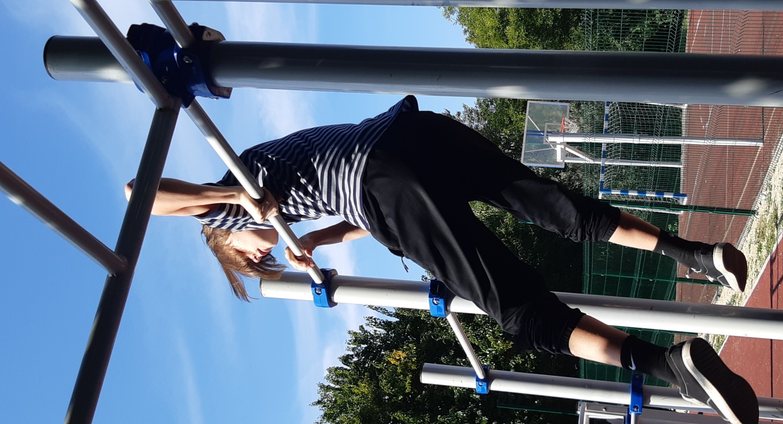
«Русский силомер»

Slide 6
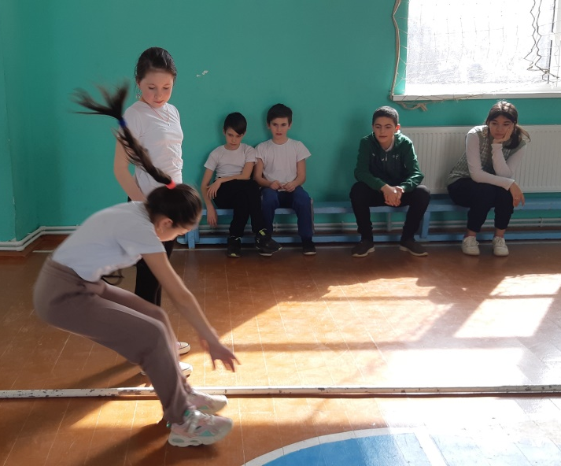
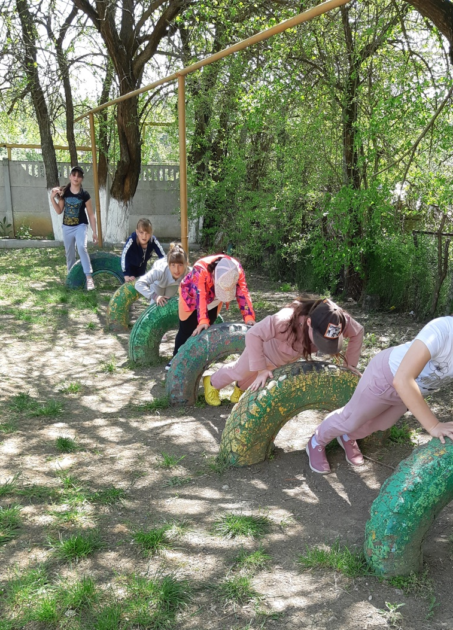
Президентские состязания

Slide 7
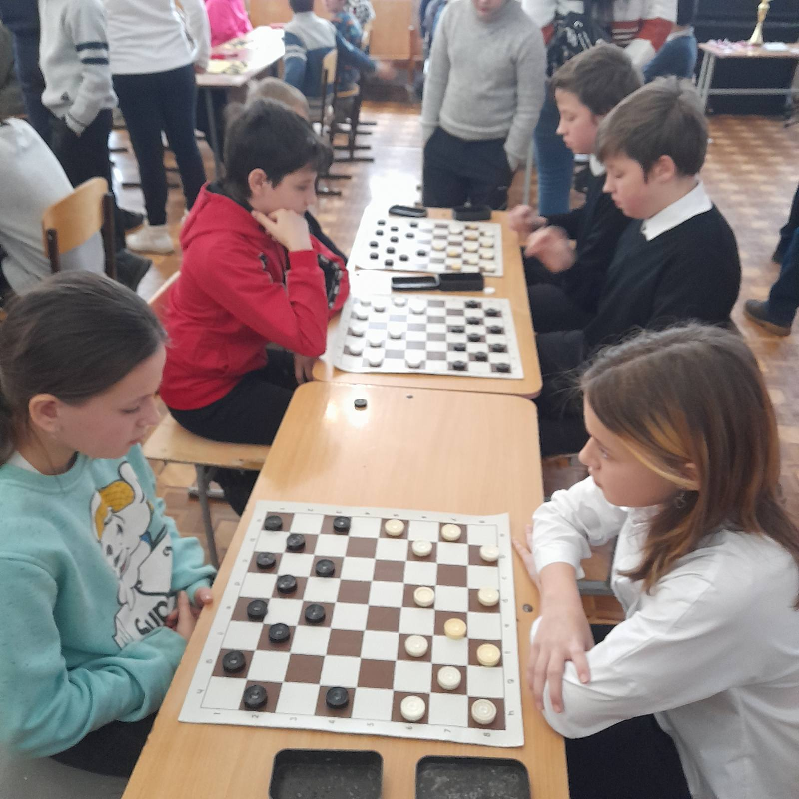
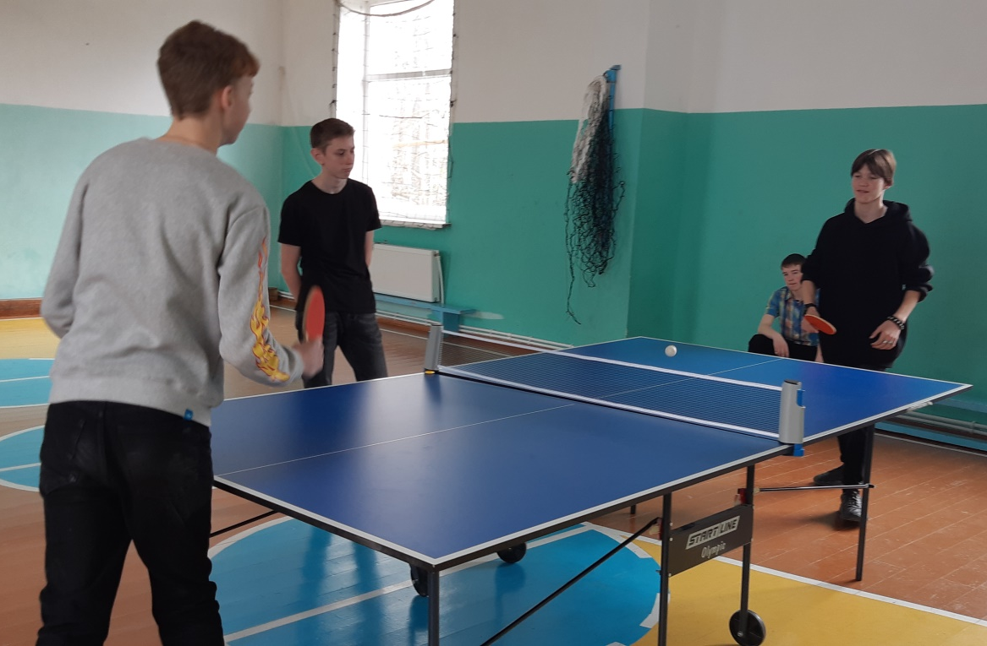
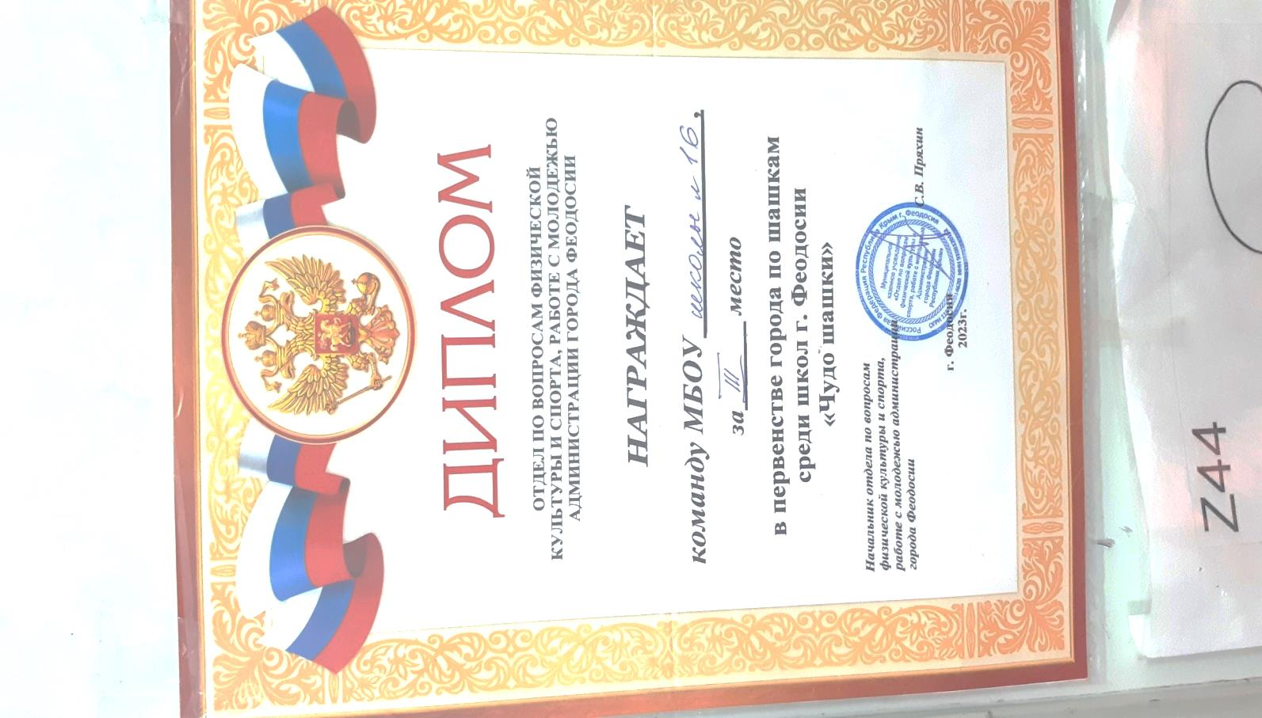
Чудо-шашки
Турнир по настольному теннису

Slide 8
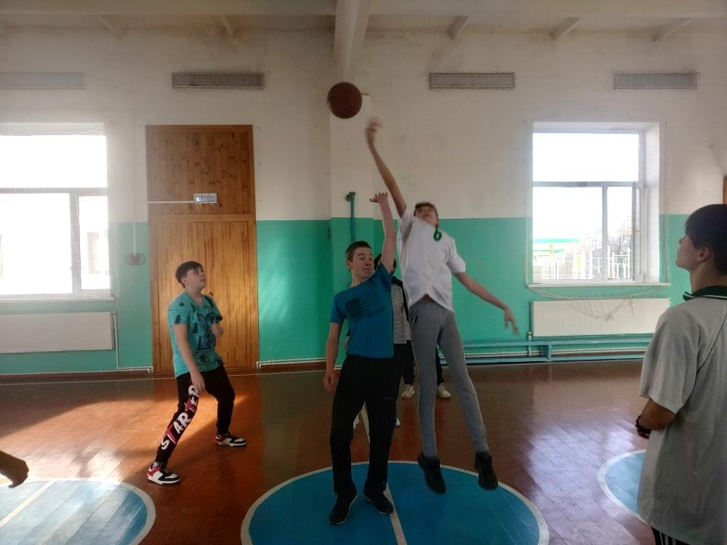
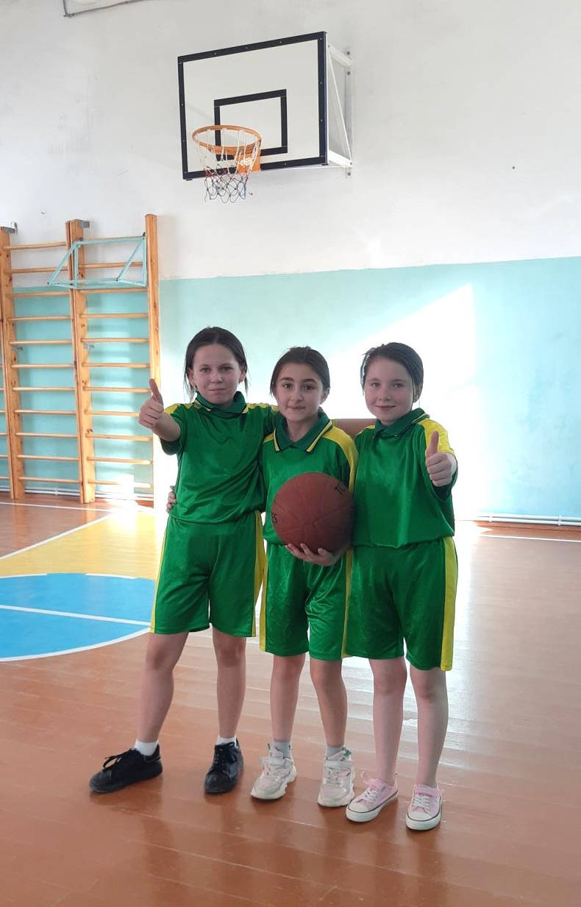
Турнир по баскетболу

Slide 9
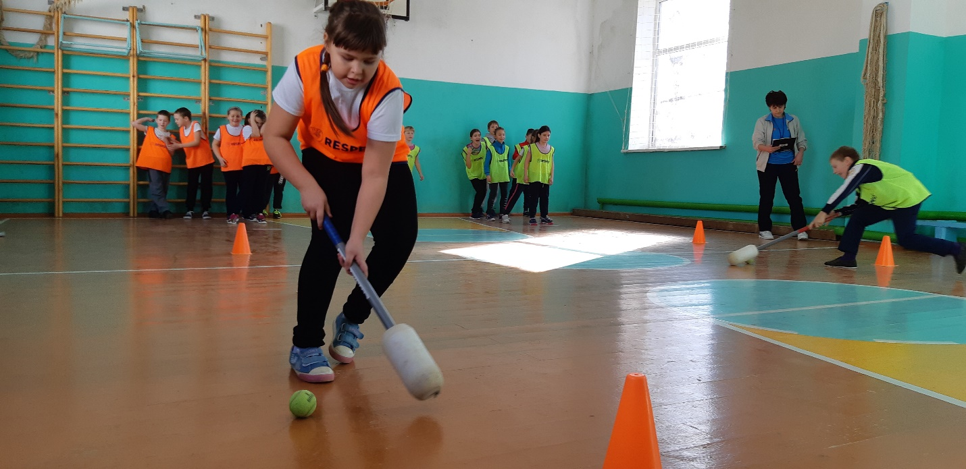
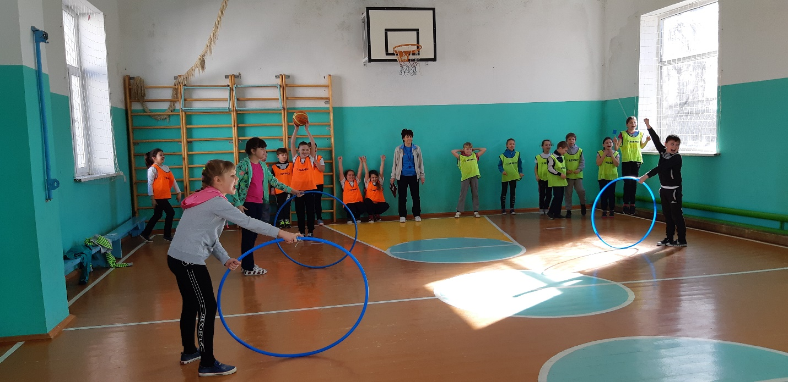
Весёлые старты

Slide 10
100-летие Министерства спорта Российской Федерации
*Видео доступно по ссылке
https://rutube.ru/video/private/373bdd4e3a9d8b3ce013a1bbd0c8c918/?p=5QGn5in2QGLfvn2Lc0LQ9g

Slide 11
*Видео доступно по ссылке
https://rutube.ru/video/private/07cc62ce2c51aef7e25b0f5ed6f7fedb/?p=iEHvvZJOs_t2C2TDoSIFkQ

Slide 12
Спасибо за внимание!

